Slide 1
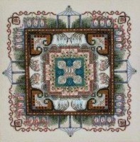
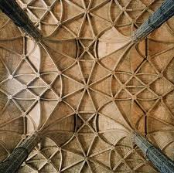
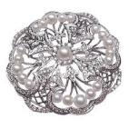
Легко отыскать примеры прекрасного, но как трудно объяснить, почему они прекрасны.
Платон

Slide 2
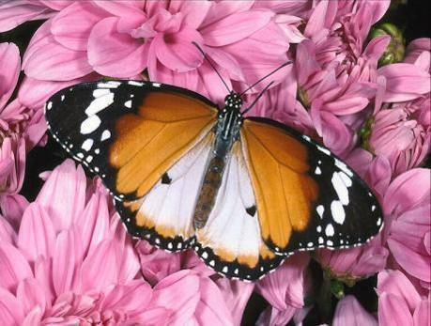
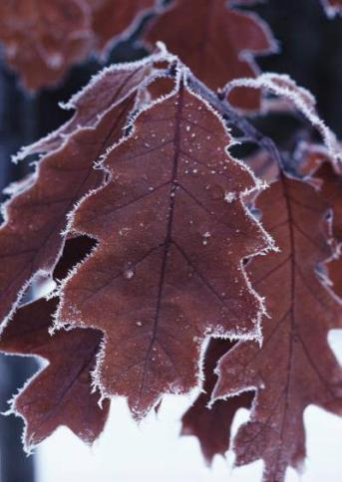
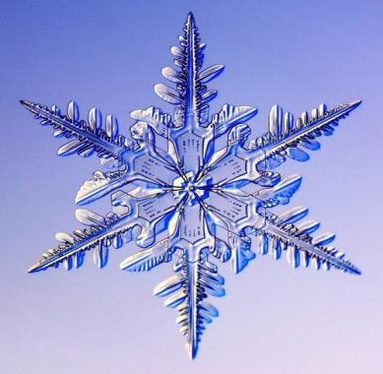

Slide 3
Урок математики
«Осевая симметрия.»
6 класс

Slide 4
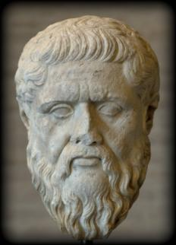
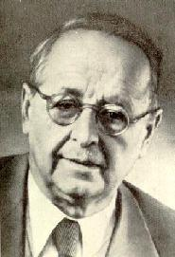
«… быть прекрасным
значит быть симметричным
и соразмерным» Платон
Симметрия – это идея, с помощью которой человек веками пытался объяснить и создать порядок, красоту и совершенство.
Г. Вейль

Slide 5
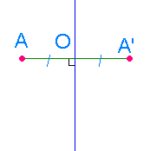
Осевая симметрия
Две точки, лежащие на одном перпендикуляре к данной прямой по разные стороны и на одинаковом расстоянии от нее, называются симметричными относительно данной прямой.

Slide 6
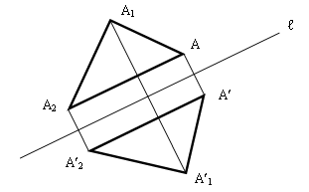
Осевая симметрия
Прямая L – ось симметрии. AA1A2 и А’A’1A’2 называются симметричными.
Симметрия простейших фигур

Slide 7
Примеры симметричных фигур

Slide 8
Фигуры, обладающие одной осью симметрии
Угол
Равнобедренный
треугольник
Равнобедренная трапеция

Slide 9
Фигуры, обладающие двумя осями симметрии
Прямоугольник
Ромб

Slide 10
Фигуры, имеющие более двух осей симметрии
Квадрат
Равносторонний треугольник
Круг

Slide 11
Фигуры, не обладающие осевой симметрией
Произвольный треугольник
Параллелограмм
Неправильный многоугольник

Slide 12
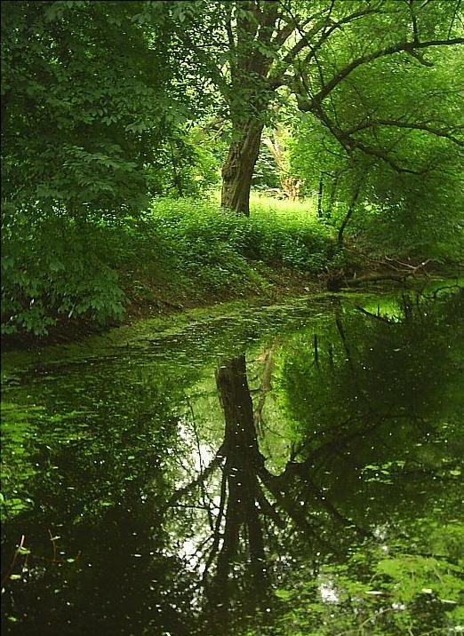
Симметрия в природе
Внимательное наблюдение показывает, что основу красоты многих форм, созданных природой, составляет симметрия.

Slide 13
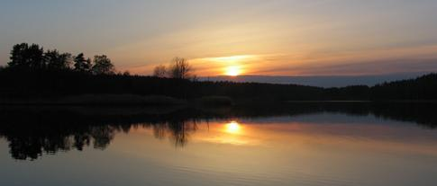
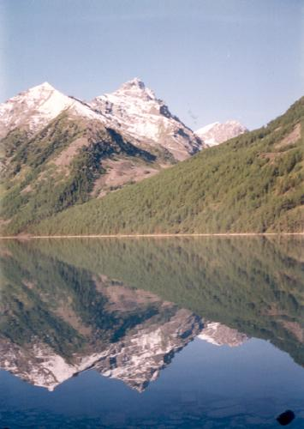
Зеркальная симметрия

Slide 14
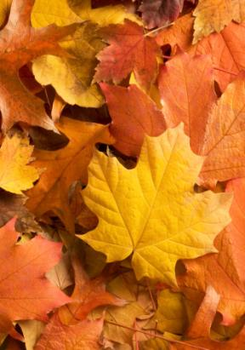
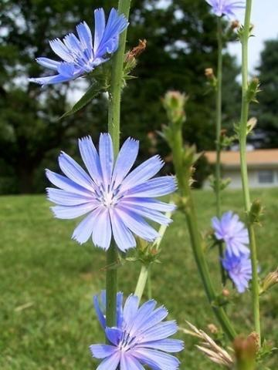
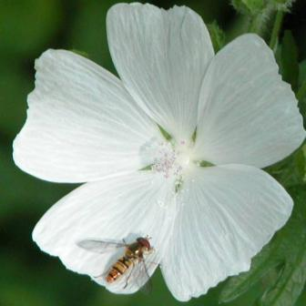
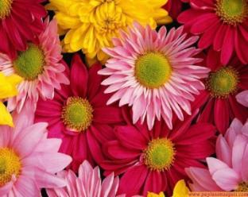
Ярко выраженной симметрией обладают листья, ветви, цветы, плоды.

Slide 15
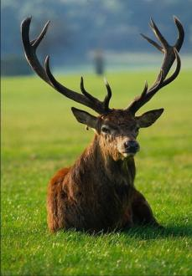
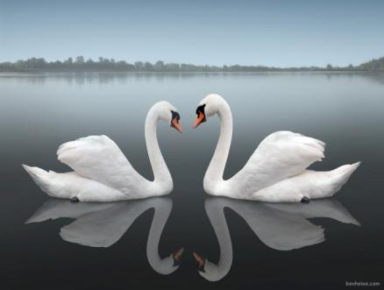
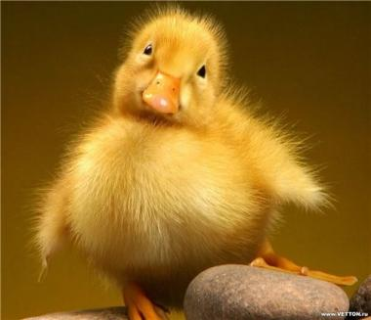
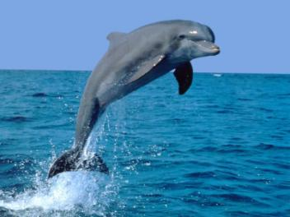
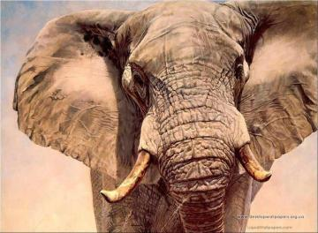
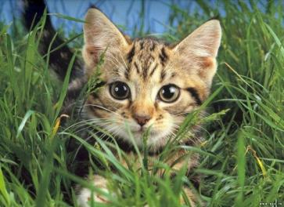
Симметрия в животном мире.

Slide 16
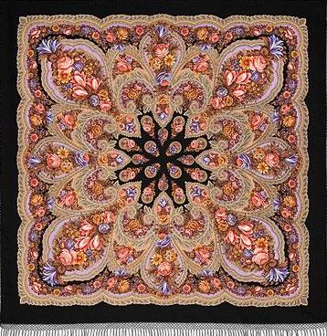
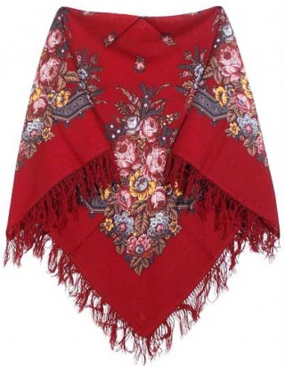
В узорах знаменитых павловопосадских платков сочетание повторяющихся элементов.

Slide 17
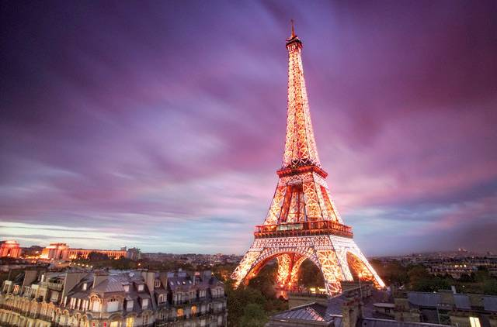
Симметрия в архитектуре

Slide 18
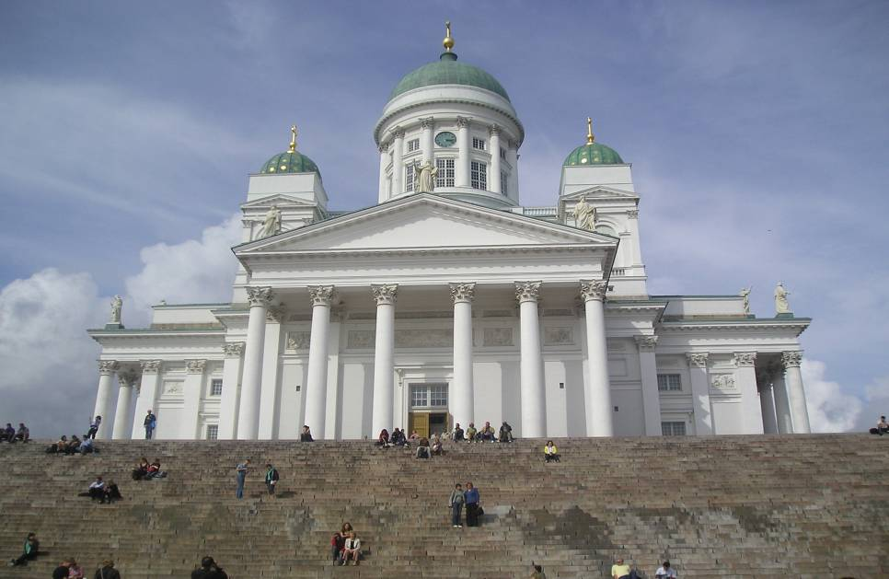
Финляндия. Православный храм

Slide 19
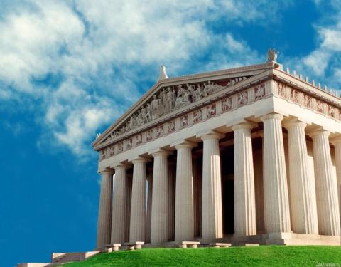
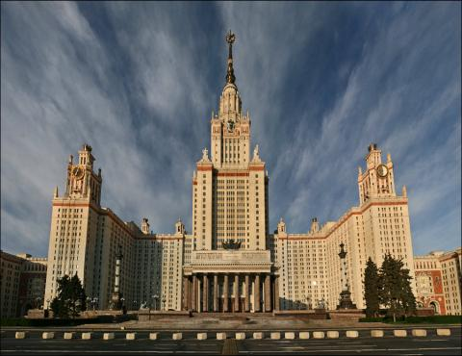
Симметрия в древней и современной архитектуре
Храм Артемиды МГУ

Slide 20
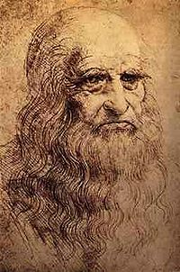
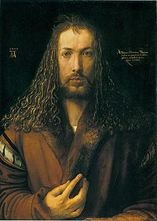
Леонардо да Винчи считал, что главную роль в картине играют пропорциональность и гармония, которые тесно связаны симметрией.
Альбрехт Дюрер утверждал, что каждый художник должен знать способы построения правильных симметричных фигур.

Slide 21
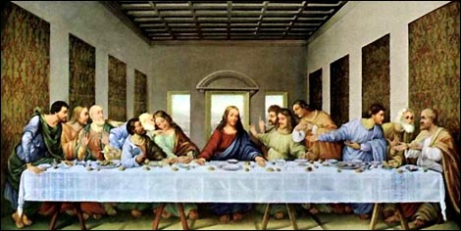
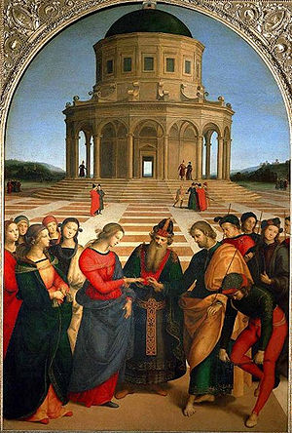
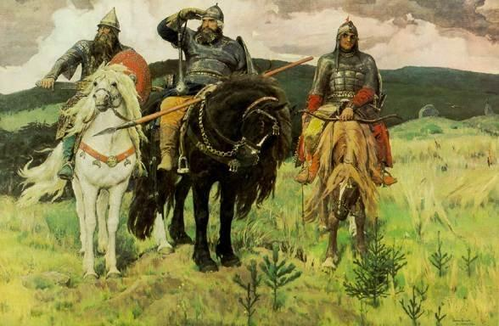
Леонардо да Винчи
Тайная вечеря , 1494-1498 г.
Виктор Васнецов
Богатыри, 1881-1898 г.
Рафаэль Санти.
Обручение Марии,
1504 г.

Slide 22
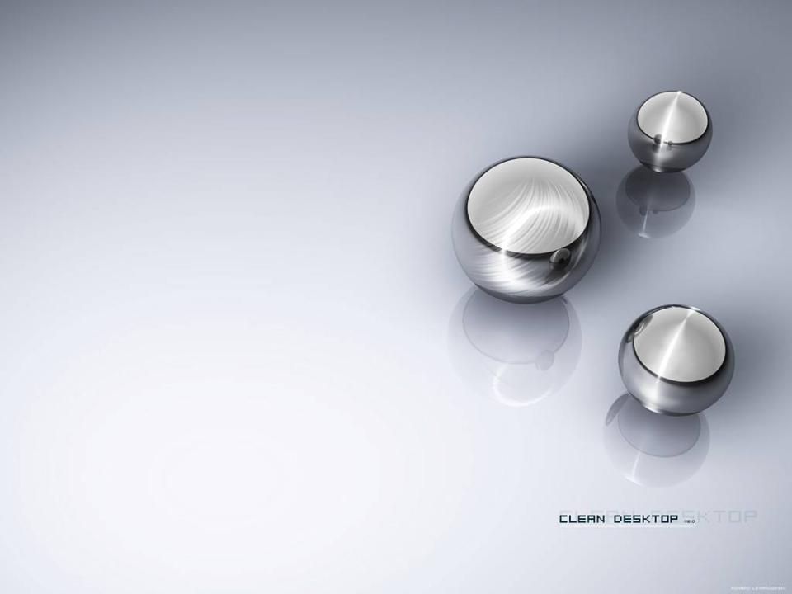
Буквы русского языка тоже можно рассмотреть с точки зрения симметрии.
Вертикальная ось симметрии:
А; Д; Л; М; П; Т; Ф; Ш.
Горизонтальная ось симметрии:
В; Е; З; К; С; Э; Ю.
И вертикальные и горизонтальные оси симметрии:
Ж; Н; О; Х.
Нет ни вертикальной, ни горизонтальной оси:
Б; Г; И; Й; Р; У; Ц; Ч; Щ; Я.

Slide 23

В русском языке есть «симметричные» слова – палиндромы, которые можно читать одинаково в двух направлениях:
шалаш, казак, радар,
Алла, Анна, кок, поп.
Могут быть палиндромическими
и предложения.
Написаны тысячи таких предложений.
А роза упала на лапу Азора.
Я иду с мечем судия.
(Г. Р. Державин.)

Slide 24
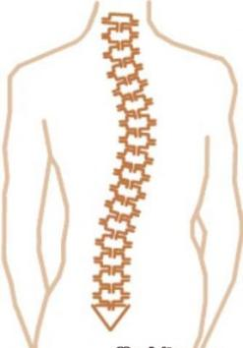
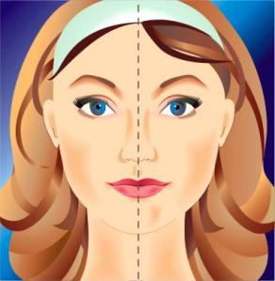
Симметрия человека
Красота человеческого тела обусловлена пропорциональностью и симметрией.
Однако человеческая фигура может быть ассиметричной.

Slide 25
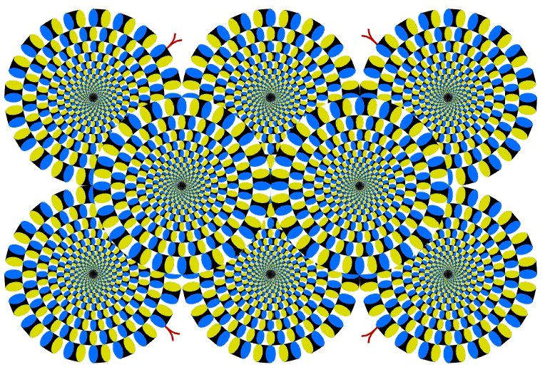
Физкультминутка

Slide 26
Симметричны ли фигуры относительно прямой?
Рис. 1 Рис.2
Рис. 3 Рис.4

Slide 27
Является ли прямая осью симметрии данных фигур?
Рис. 1 Рис. 2
Рис. 3 Рис. 4

Slide 28
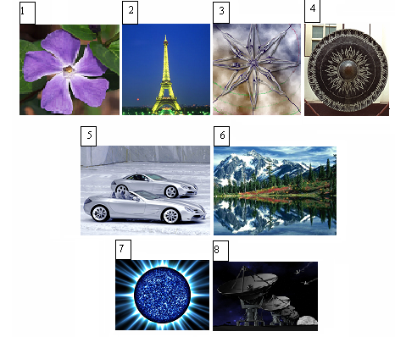
Тест
28

Slide 29
Вычисли:
1
1) 5 + 12 - 21+ 5 =
2) 24:8+ 8:24 =
3) 12∙3 - 3∙12 =
0
4)
69

Slide 30
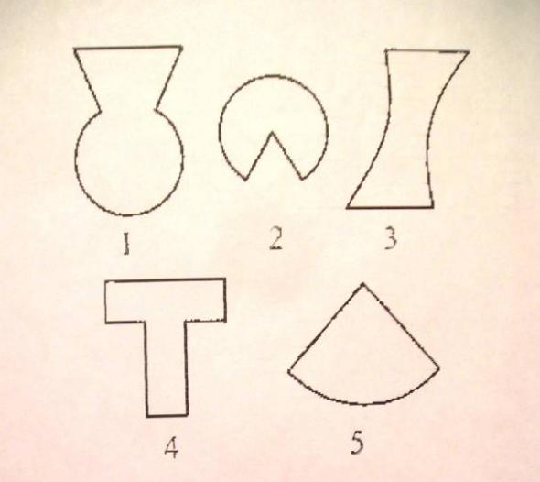
Какая фигура лишняя?
Фигура № 3;

Slide 31
Чтобы научиться думать, надо научиться придумывать.
Дж. Родари
Домашнее задание
Попытайтесь придумать палиндромы.
Придумайте рисунок, иллюстрирующий осевую симметрию и изобразите его на отдельном листе.

Slide 32
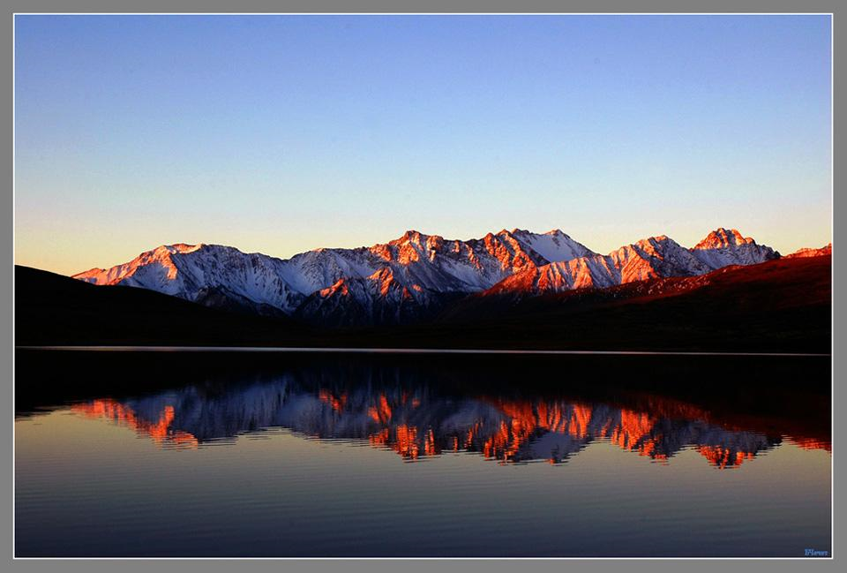
Спасибо за урок!
“Принцип симметрии охватывает все новые и новые области…”
Вернадский В.И.

